Slide 1
Лунная каторга
Презентацию подготовили
Ученицы 11 класса «А»
МБОУ Токарёвской СОШ №2
Самвелян Рузанна и Ныркова Арина

Slide 2
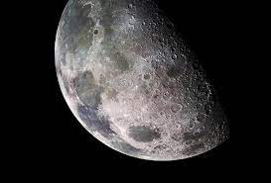
Если вы видите эту презентацию, то вы являетесь тяжким преступником. По решению суда вы отправляетесь на Лунную каторгу.

Slide 3
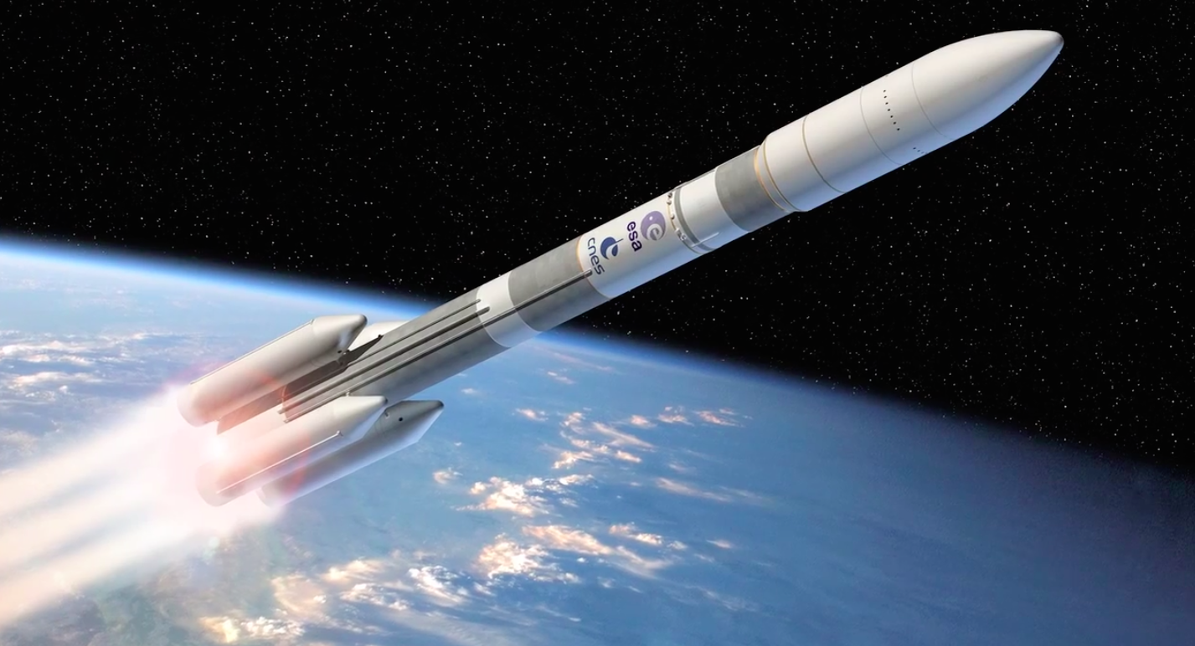
Ваш перелёт будет осуществляться на ракете «Цитринитас». Ваше переправление будет осуществляться 3-5 земных суток, в связи с погодными условиями.

Slide 4
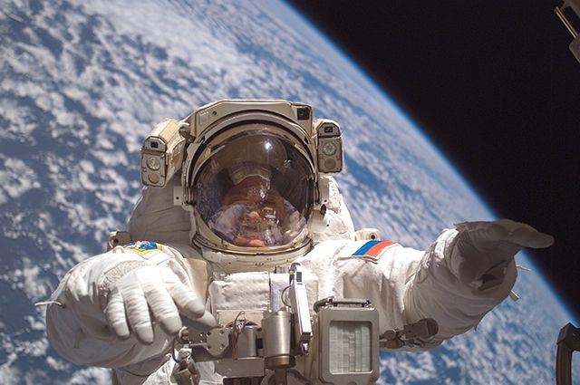
По приезде на Луну вам нужно знать особый свод правил, для дальнейшей жизни здесь
Вам нужно соблюдать осторожность при ходьбе, ведь при обычном прыжке вы можете оказаться на 40-60 см от луны.
На луне нет атмосферы, но вместо неё имеется экзосфера. Она состоит из гелия, неона и аргона. Плотная газовая оболочка способна защитить поверхность спутника Земли от падения метеоритов.
Вам предстоит всё время в космосе проводить в скафандре, благодаря которым вам будет поступать кислород и вы не потеряетесь в космосе.

Slide 5
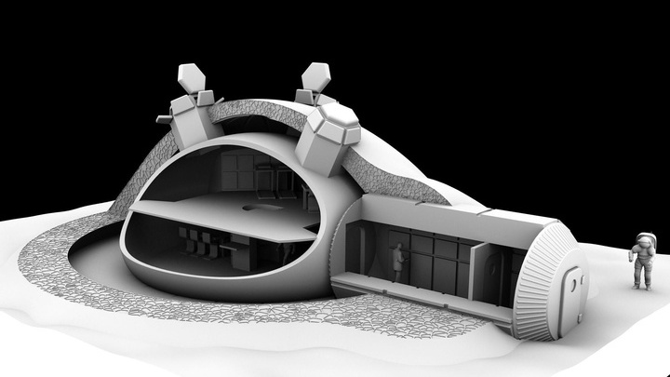
В первый же день вас заселят в общежития. Первое время вам будет трудно передвигаться в невесомости, но со временем вы сможете привыкнуть

Slide 6
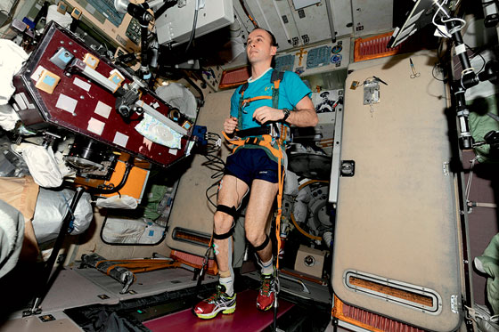
Каждый день вам предстоит заниматься на тренажерах для того что бы ваши мышцы не ослабли

Slide 7
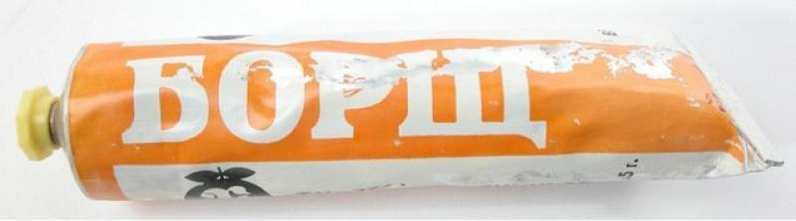
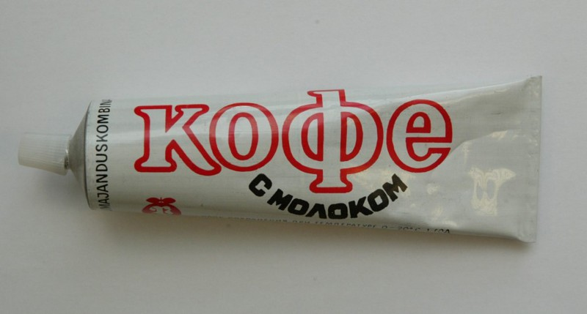
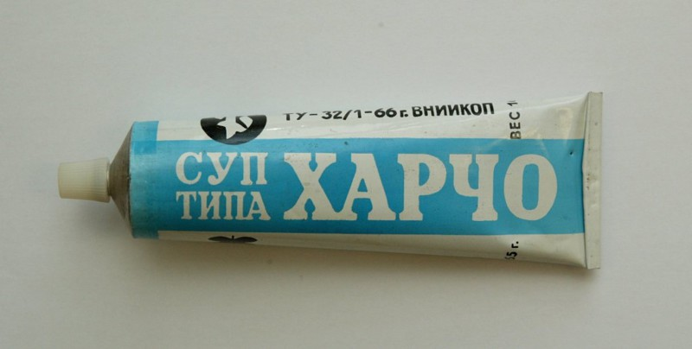
Питаться вам предстоит едой из тюбиков

Slide 8
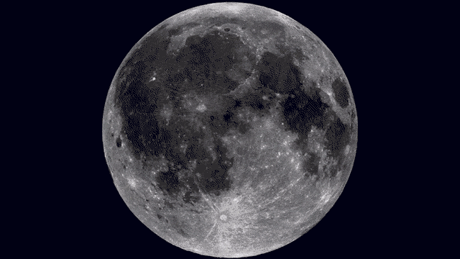
Ваше пребывание на каторге составляет 2 земных месяца, а по лунным суткам составит 865 дней

Slide 9
